Slide 1
JavaScript ECMAScript 6
Iterator/Generator ，Class and Reflection/Proxies
Michelle Guan
Software Engineer II

Slide 2
1. Why foreach can‘t break and can't get return value?

Slide 3
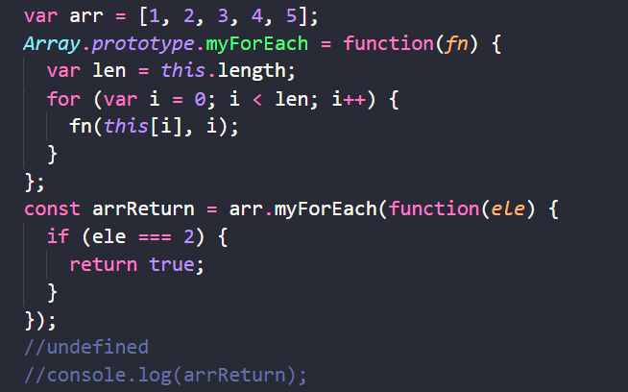
我们在foreach
里面写的函数其实是嵌套函数，所以他的return值不能作为外层函数的返回值

Slide 4
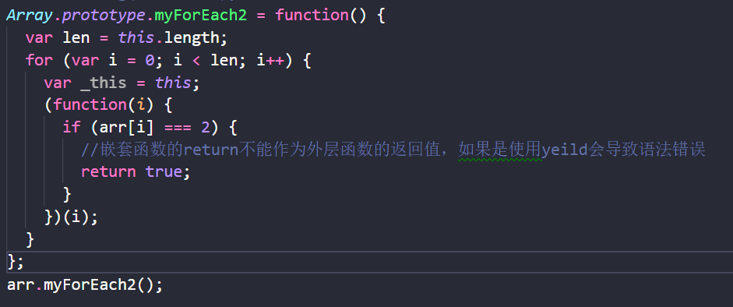

Slide 5
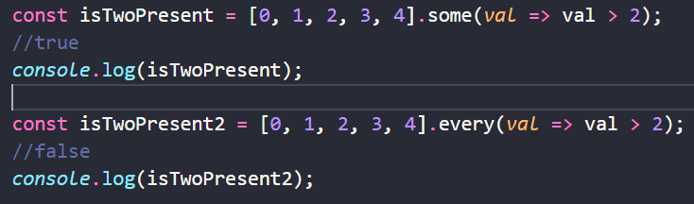
Some和every其实也是foreach的方法但是只能返回true , false。

Slide 6
2. What is Iterator and Generator?

Slide 7
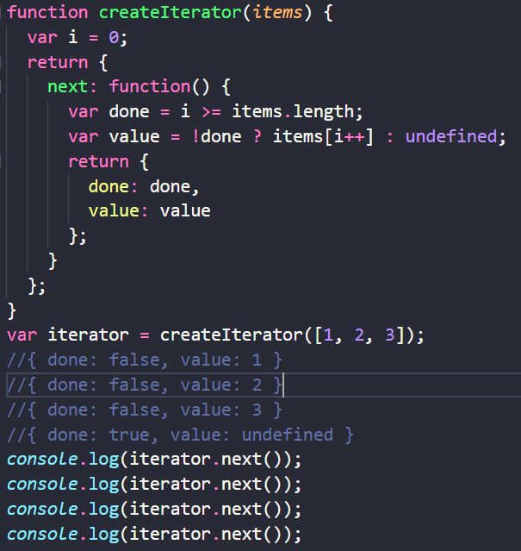
所有可以迭代的对象都有一个next（）方法,调用这个接口实现迭代的就是迭代器

Slide 8
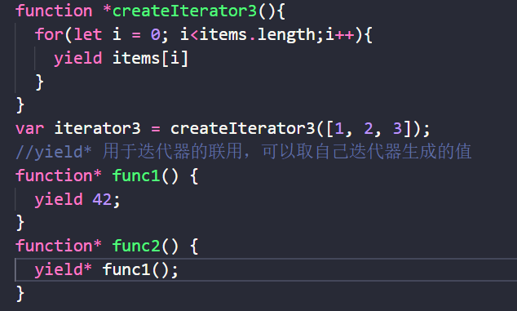
生成器就是返回迭代器的函数，yeild和return一样会返回值，每次执行完一个yield语句就会暂停，等待下一次调用next()
yield* 用于迭代器的联用，可以取自己迭代器生成的值

Slide 9
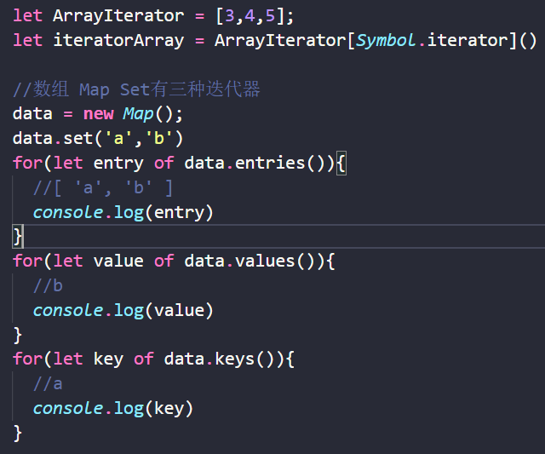
数组字符串之类的对象都有默认的迭代器，所以可以调用for-of，其中数组 Map Set有三种迭代器

Slide 10
3. How can we use Iterator and Generator?

Slide 11
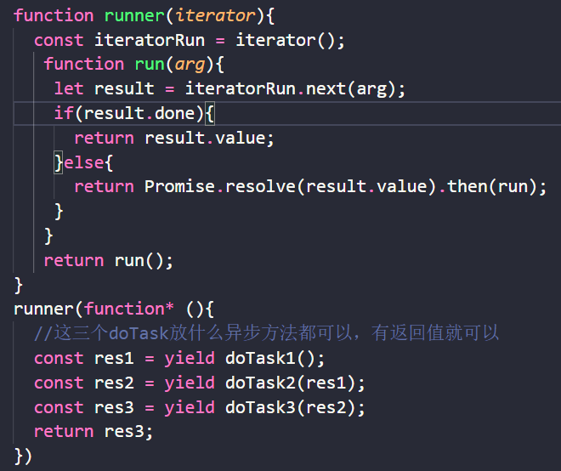
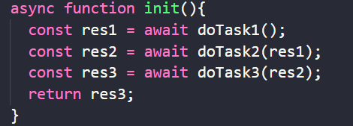
最经典的就是asynic和await的实现，迭代器在执行异步操作的时候非常有效，所以在node.js应用比较多

Slide 12
4.What’s the differences between foreach/map/for-of/for-in?

Slide 13
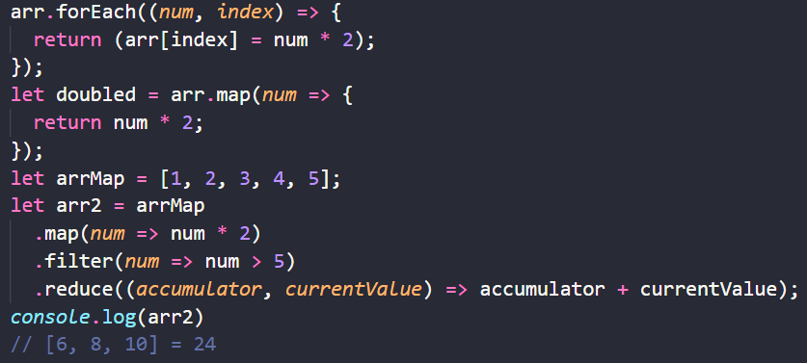
foreach只能遍历数组，对数组每个值调用回调函数，一般用于·数组取值。
map和foreach类似，但是会返回一个新的数组，foreach返回的是undefined，比如你需要联和filter/reduce使用的时候就必须使用map，使用foreach会返回undefined导致报错

Slide 14
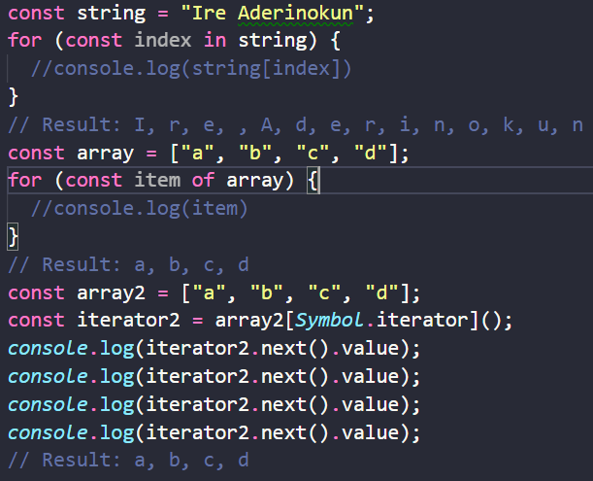
for-in和for-of表层的区别是，for-in遍历的是key，for-of遍历的是value。深层看的话，for-in只能遍历[Enumerbale]=true的对象，主要用于遍历Object。for-of则可以遍历所有有[Symbol.iterator]接口的,不能遍历Object，可以用于数组和String类型的遍历。

Slide 15
5.Why we have to use constructor and super() when write classes in React extend React Component?

Slide 16
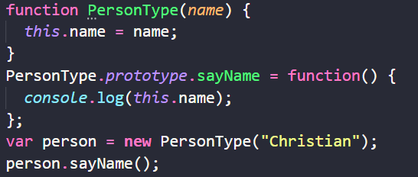
这是个最简单的通过构造函数和原型模拟类的实现

Slide 17
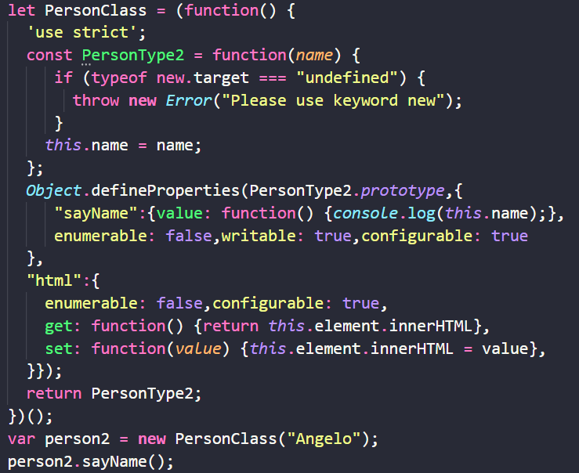
封装过后会发现，构造函数可以和前面标签的名字不一致，真正创建了这个类的是构造函数，因此继承的时候，super()的this绑定也是指向这个构造函数，在原型上写的方法都相当于给这个构造函数添加属性，通过原型上的键调用对应的函数。
这里面的get和set是在ES5的写法，后面会有ES6的写法。

Slide 18
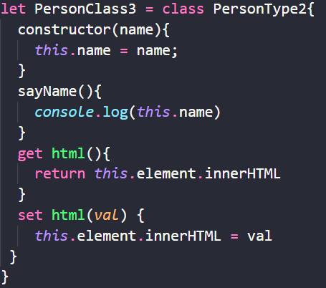
上述ES5写法在ES6是这样的,class本质上还是函数，继承的时候，extends相当于创建了一个基类的新对象重写了子对象的原型，super类似于call通过初始化this使子类能够访问到基类的构造函数，进而使用基类的方法，完成继承

Slide 19
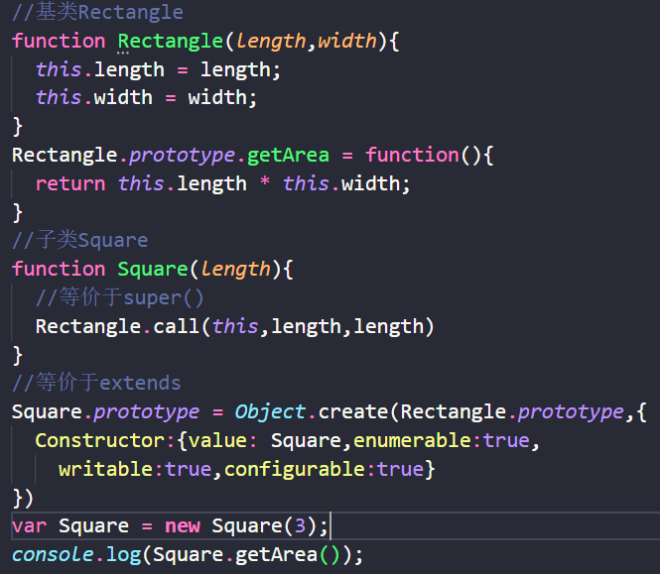
这是一个ES5实现继承的实例

Slide 20
6. What is static Method and Symbol.species in Class?

Slide 21
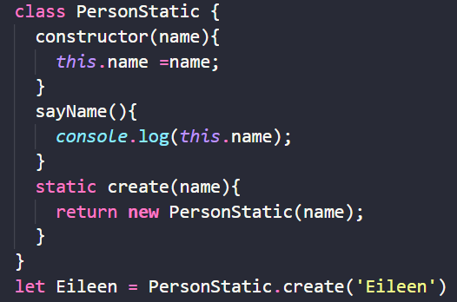
静态方法可以在没有实例化的时候调用，写create还有clone之类的方法很有用，可以把一些项目通用的方法写成静态方法使用，需要注意的是实例化之后不能再使用静态成员，静态函数也不能做构造函数

Slide 22
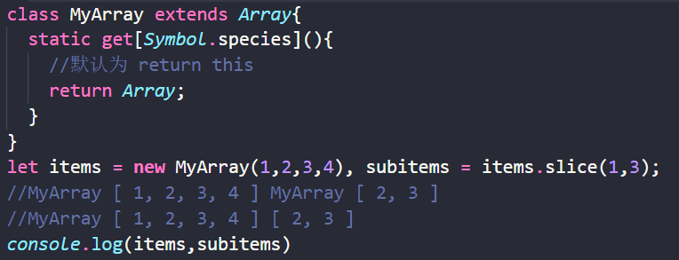
每个类型都有一个默认的Symbol.species，总是默认返回构造函数，可以手动指定返回方法应该从哪个类获取

Slide 23
7. A brief introduction to Proxies and Reflection

Slide 24
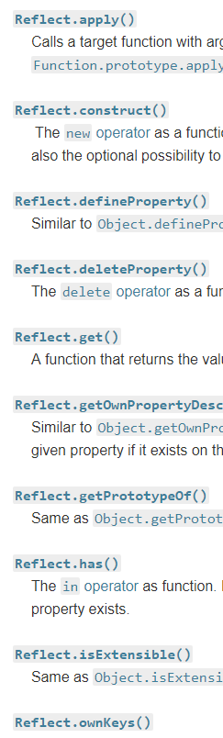
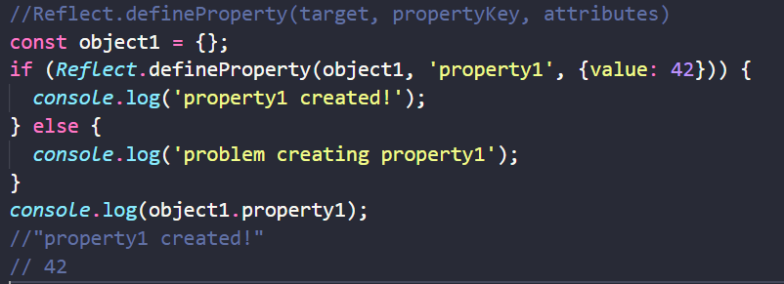
Reflection is defined as the ability of a program to inspect and modify its structure and behavior at runtime.

Slide 25
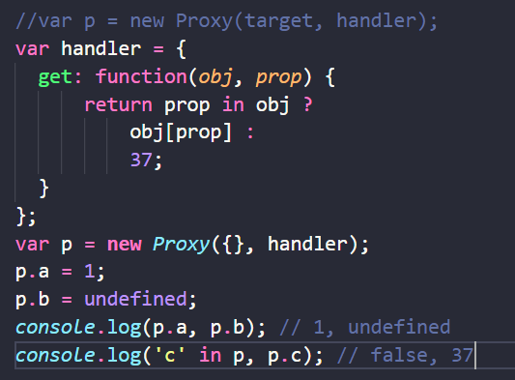
The Proxy object is used to define custom behavior for fundamental operations (e.g. property lookup, assignment, enumeration, function invocation, etc).

Slide 26
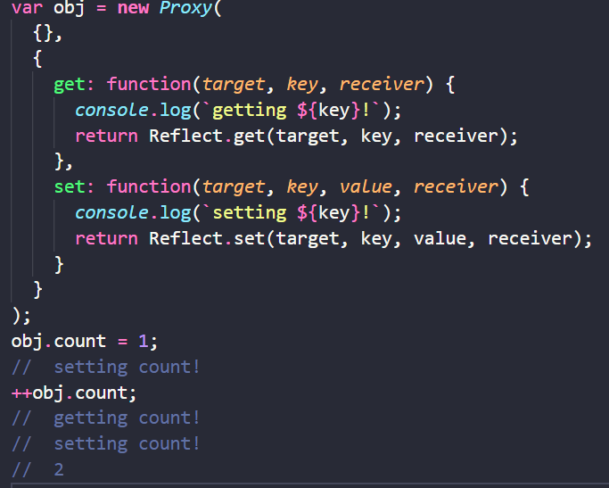
代理反射可以用来监听每一次的读写操作，以及实现双向数据绑定

Slide 27
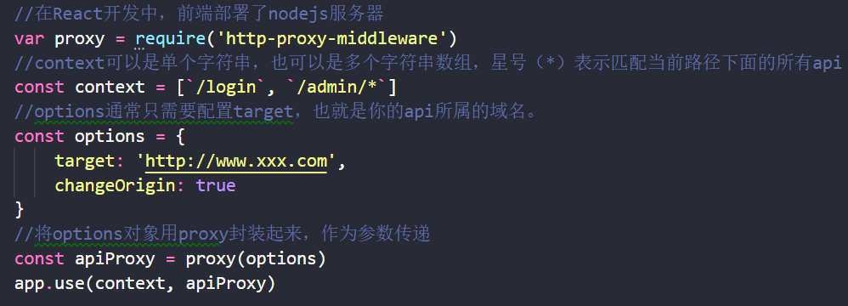
跨域是指a页面想获取b页面资源，如果a、b页面的协议、域名、端口、子域名不同，或是a页面为ip地址，b页面为域名地址，所进行的访问行动都是跨域的，而浏览器为了安全问题一般都限制了跨域访问，也就是不允许跨域请求资源。

Slide 28
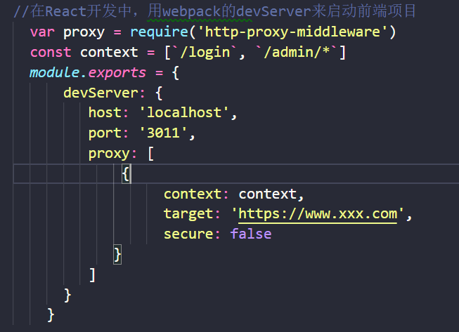
如果我们把ajax请求发送给本地的反向代理服务器，服务器修改了http-header，发送到实际服务器，就可以被当作同源请求处理，进而解决跨域问题。

